Slide 1
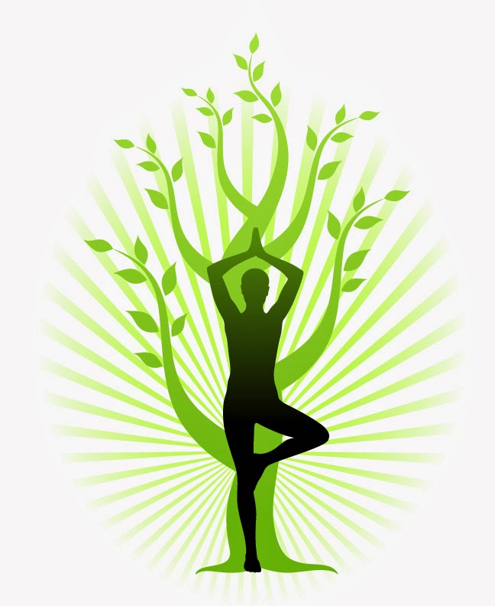
Szülészet- nőgyógyászati betegségek kezelése a Bihar/Satyananda Yoga módszereivel
Dr. Kovács Zoltán
2018. 04. 19.
Semmelweis Egyetem
Vígh jógakurzus
Notes:
1

Slide 2
Notes:
2

Slide 3
Notes:
3

Slide 4
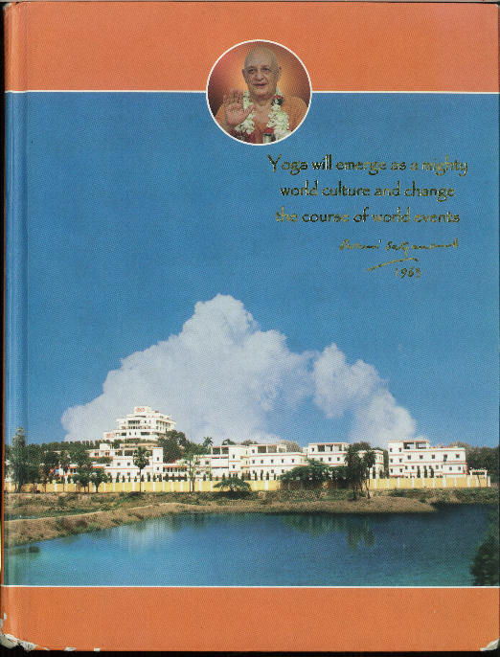
Notes:
4

Slide 5
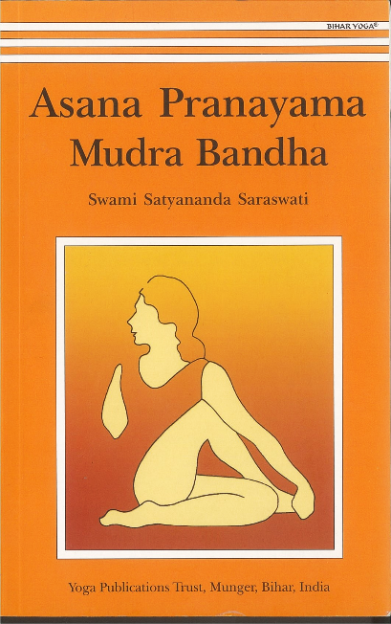
Notes:
5

Slide 6
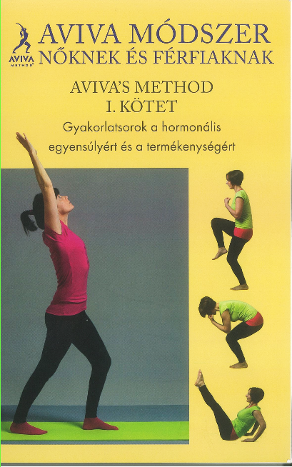
Notes:
6

Slide 7
A hatha jóga fokozza az adott terület artériás vérkeringését, így több vitamin, hormon és más életfontosságú anyag jut a genitális zónába és alhasi területre; az átmozgatott testrészek vénás vérkeringése is fokozódik, aminek köszönhetően a sejtek által termelt felesleges anyagcseretermékek (salakanyagok) és a szén-dioxid eltávolítása felgyorsul.
Notes:
7

Slide 8
A nyirokrendszeri keringés is fokozódik a szervezetben.
Az alhasi szervek munkáját nagymértékben irányító idegrostok működése is fokozódik, mivel az idegrostok saját vérkeringése is serkentődik a torna során.
Szintén segíti az öngyógyító folyamatokat.
Notes:
8

Slide 9
A torna funkcionális terhelést hoz létre, mely hatására az alhasban a vérkeringés jelentősen fokozódik, ugyanakkor ezzel párhuzamosan az alhasi és kismedencei izomzat, kötőszöveti rendszer struktúrája is erősödik.
A rendszeres torna hatására az artériákat és a vénákat összekötő kapilláris erek száma növekszik, és a fokozott vérkeringés hatására a kapilláris erek megnyílnak.
Notes:
9

Slide 10
Fontos kiemelni, hogy a csípő- és hasizmok, a hát alsó szakaszának izmai és a női medence csontrendszerének külső és belső oldalán lévő izmok (melynek részei például a farizmok, a medencefenéki izmok, a hüvelyizmok és a felületes gátizmok is) egy funkcionálisan összefüggő és együttműködő izomcsoportot eredményeznek közösen.
Notes:
10

Slide 11
A hatha jóga nem csak a méhre, petevezetékekre, petefészekre, húgyhólyagra és az ezeket borító hashártyaterületekre hat, hanem a hüvelyfalakra, a húgycsőre, a szeméremtestre és az alhasban a méh, a petevezetékek és a petefészkek körül elhelyezkedő vékony- és vastagbélszakaszok egy részére, továbbá a mellékvesére is.
Notes:
11

Slide 12
A stresszreakció kapcsán kialakuló hormonális és idegrendszeri változások a női és férfi hormonális rendszert negatívan befolyásolják, nem csak számos nőgyógyászati és férfibetegség, hanem más stresszalapú betegségek bázisát is megteremtve.
Notes:
12

Slide 13
A stressz hatására a mellékvese fokozott működése kapcsán hormonok szabadulnak fel (kortisol, adrenalin, noradrenalin), és sajnos a nagyvárosi civilizált életmód mellett túl sokáig fejtik ki hatásukat.
A mellékvese-túlműködéssel párhuzamosan a petefészek progeszterontermelése elkezd csökkeni, ezért úgy tűnik, hogy túl sok petefészek által termelt ösztrogén hormon van a szervezetben („relatív” ösztrogén dominancia vagy ösztrogéntúlsúly).
Notes:
13

Slide 14
A mellékvese és a petefészek megváltozott működése egy sor, egymásba lánc szerűen kapcsolódó nőgyógyászati betegséget indíthat el.
A jógával (gyakorlatok pihenéssel, helyes étrend, légzés, életmód) a stressz okozta hormonális és idegrendszeri folyamatok nagymértékben kompenzálhatók.
Notes:
14

Slide 15
A gyakorlatok és az utána történő pihenés hatására a stressz kapcsán tartósan befeszülő izmok kóros állapota is elmúlik vagy enyhül.
A torna utáni pihenés vagy más néven relaxáció nem közönséges nyugalmat jelent, hanem fontos élettani folyamatoknak szolgál hátteréül.
Notes:
15

Slide 16
A jógarendszerben a légzés helyes és alaposan kidolgozott szabályok szerinti visszatartása által jelentős oxigénéhség érhető el. A szervezet hozzáedződik a hipoxiás állapotokhoz. Ez rendkívül kedvező hatású a fermentum rendszerekre, a vérképző szervekre, a szív és az agy vérellátására, mivel az artériás rendszert, valamint a kapilláris hálózatot bővíti.
Notes:
16

Slide 17
A jógában tehát a hipoxiát a légzés szabályozásával, visszatartásával mesterségesen idézik elő, míg a sportban, például futásnál vagy turisztikánál (hegymászás) ez az intenzív fizikai tevékenység természetes következménye.
Minden fizikai gyakorlat a szervezetet funkcionálisan terheli és strukturálisan építi.
Notes:
17

Slide 18
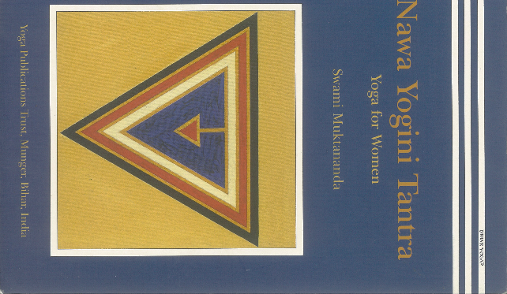
Notes:
18

Slide 19
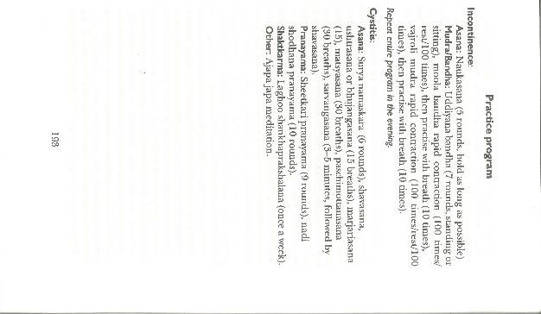
Notes:
19

Slide 20
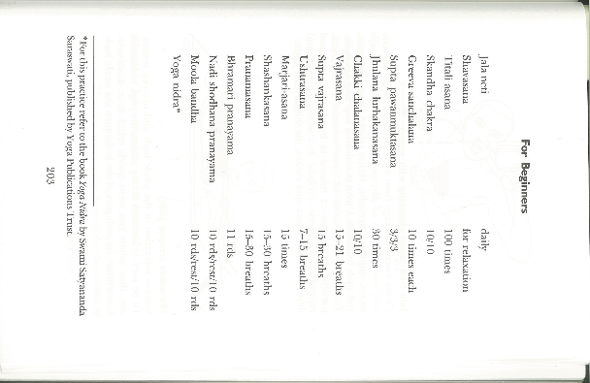
Notes:
20

Slide 21
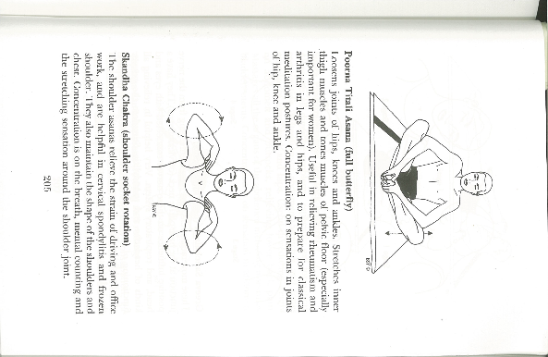
Notes:
21

Slide 22
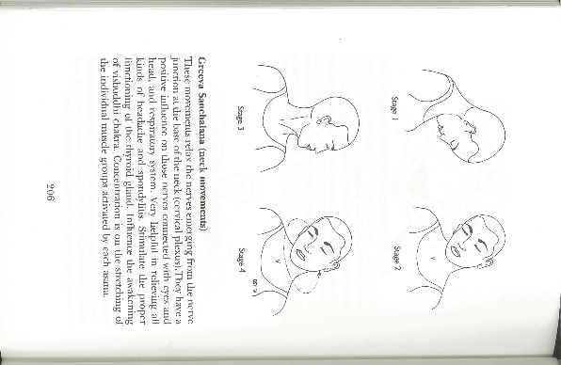
Notes:
22

Slide 23
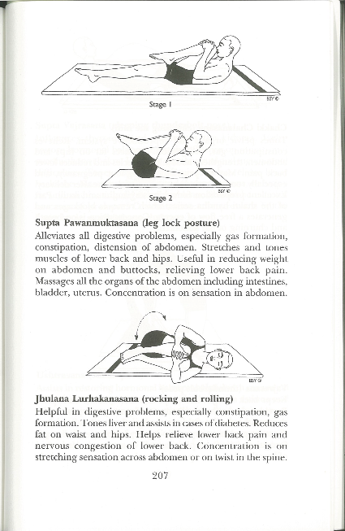
Notes:
23

Slide 24
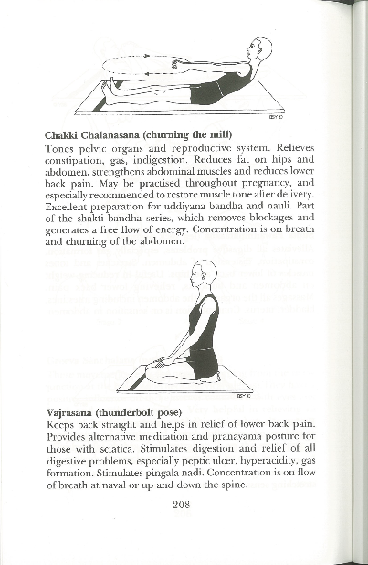
Notes:
24

Slide 25
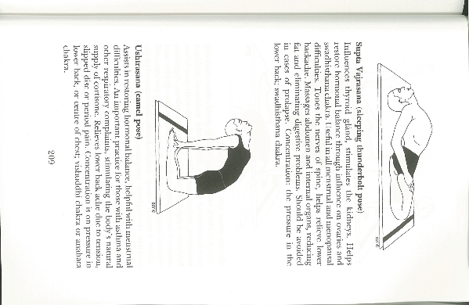
Notes:
25

Slide 26
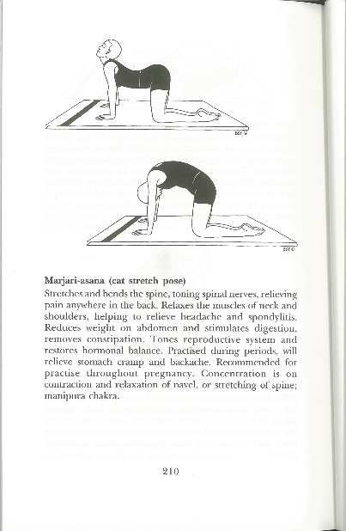
Notes:
26

Slide 27
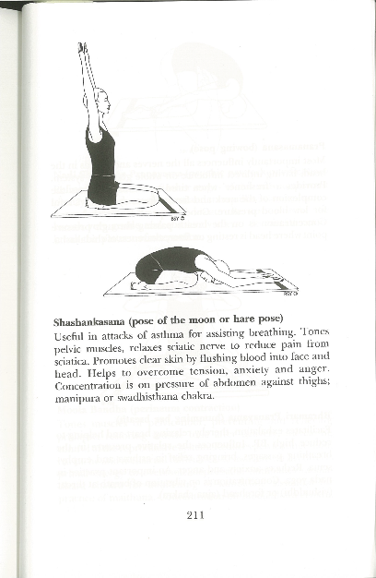
Notes:
27

Slide 28
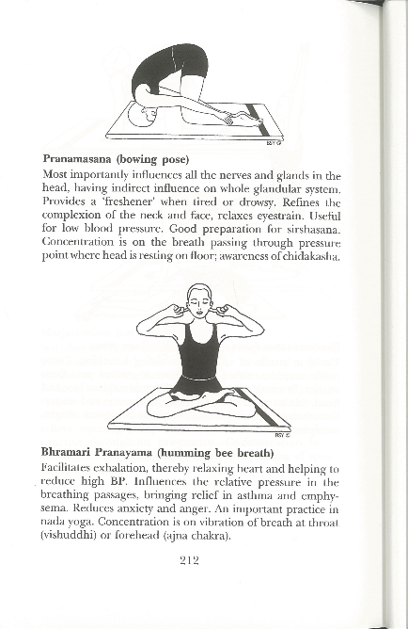
Notes:
28

Slide 29
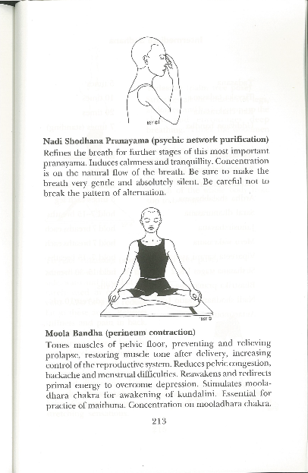
Notes:
29

Slide 30
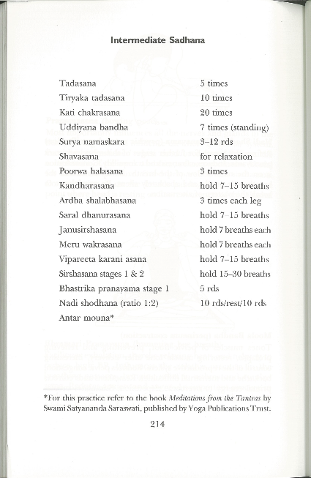
Notes:
30

Slide 31
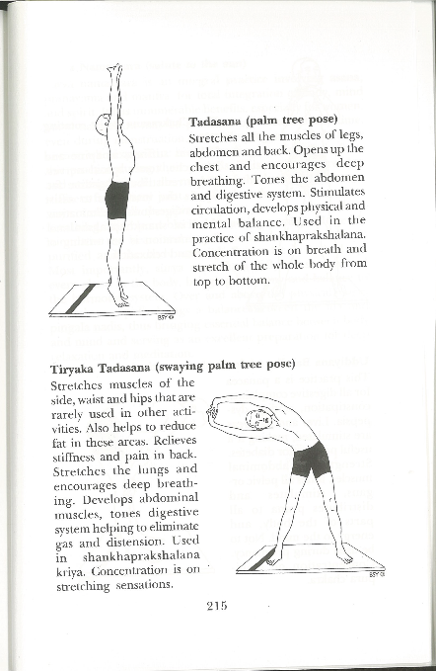
Notes:
31

Slide 32
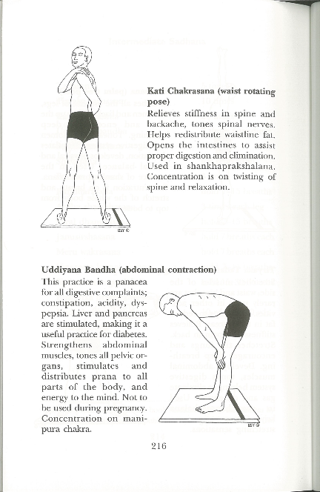
Notes:
32

Slide 33
INTEGRÁL JÓGA:
Hatha jóga: a testgyakorlás
Rádzsa jóga: elme
Kriya jóga: emberi test jógikus anatómiája
Bhakti jóga: érzelmek
Gjána jóga: a tudás, (ön)ismeret
Karma jóga: a mindennapi élet jógája
Notes:
33

Slide 34
Jóga terápia szintjei:
Heti 1-2 gyakorlás
Minden napos gyakorlás
Sadhana szerű gyakorlás
Hagyományos ashramban történő élet és gyakorlás
A jógikus kultúra, tudás és hagyomány megélése a az egész nap során
Notes:
34

Slide 35
Betegségek kezelése, megelőzése a saját gyakorlatomban
Fájdalmas menstruáció
Petefészek ciszták
Nőgyógyászati gyulladások
Endometriózis
Várandóssági és gyermekágyas panaszok
Notes:
35

Slide 36
A jóga a helyes életvitel művészete. A helyes szellemben végzett hatékony cselekvés. Az elme, a szív és kéz egymással összhangban látja el a feladatokat. Az így végzett jóga megelégedettséget, boldogságot és egészséget ad.
Notes:
36

Slide 37
A legnagyobb kincsünk az egészség.
Minden ember a saját egészségének vagy betegségének a kovácsa.
Aki jó egészségnek örvend, remélni tud. Aki remélni tud, annak mindene megvan.
Az egészség egy kiegyensúlyozott állapot, nem pusztán a betegségek hiánya.
Notes:
37

Slide 38
Az egészség az az állapot, amikor az ember jól alszik, jó az emésztése, nem terhei túl a gyomrát, jól érzi magát, mentes a betegségektől vagy rossz közérzettől.
Hideg fürdők ,nap, asana (testgyakorlat), pranajáma (légzőgyakorlat), helyes étrend.
Notes:
38

Slide 39
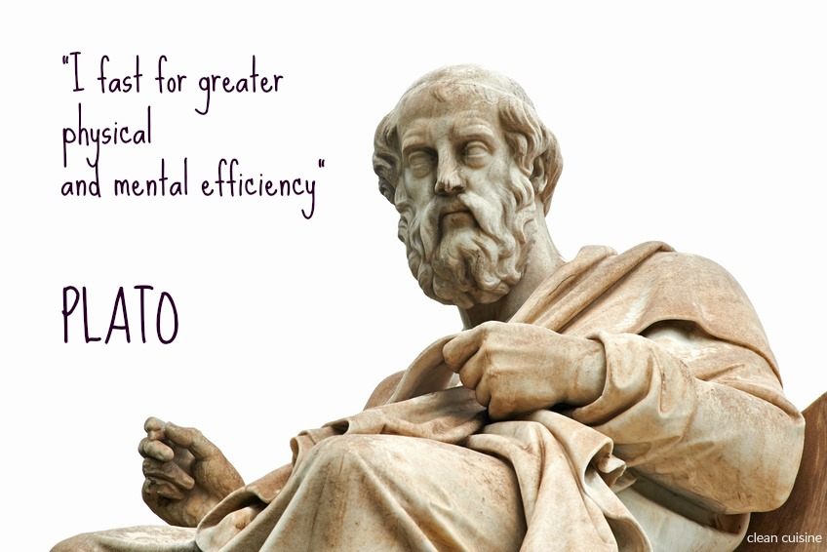
A böjt hatásáról ma már tudományos közlemények is szólnak.

Slide 40
Fasting triggers stem cell regeneration of damaged, old immune system
In the first evidence of a natural intervention triggering stem cell-based regeneration of an organ or system, a study in the June 5 issue of the Cell Stem Cell shows that cycles of prolonged fasting not only protect against immune system damage — a major side effect of chemotherapy — but also induce immune system regeneration, shifting stem cells from a dormant state to a state of self-renewal.
In both mice and a Phase 1 human clinical trial involving patients receiving chemotherapy, long periods of not eating significantly lowered white blood cell counts. In mice, fasting cycles then “flipped a regenerative switch,” changing the signaling pathways for hematopoietic stem cells, which are responsible for the generation of blood and immune systems, the research showed.
https://news.usc.edu/63669/fasting-triggers-stem-cell-regeneration-of-damaged-old-immune-system/

Slide 41
Notes:
41

Slide 42
Köszönöm a figyelmet!
Notes:
42

